Slide 1

Universidad Nacional de Río Negro
Física Moderna A - 2017
Unidad 03 – Principios de la MC
Clase U03C04
Fecha 02 Mayo 2017
Cont Ecuación de Schrödinger
Cátedra Asorey
Web
https://github.com/asoreyh/unrn-moderna-a
“Los átomos se comportan como átomos, nada más”.
John Gribbin

Slide 2
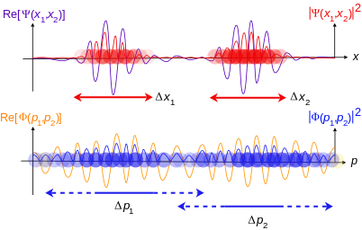
Unidad 3: Los postulados de la mec. Cuántica
Jueves 06 de abril al Jueves 27 de abril
Los postulados de la mecánica cuántica y la función de onda. Reglas de cuantización. La ecuación de Schrödinger. Operadores. Valores de expectación. Interpretación de la mecánica cuántica. Heisenberg y el principio de incertidumbre. Partícula en una caja.
Apéndice matemático: ecuaciones diferenciales simples.

Slide 3

El gato de Schrödinger y el rol del observador

Slide 4
Ecuación de Schrödinger
La ecuación de Schrödinger es válida en general:
Los operadores actúan sobre las funciones que están a la derecha. Implican tomar, p.ej., la derivada segunda de la función de onda respecto a la posición dos veces.

Slide 5
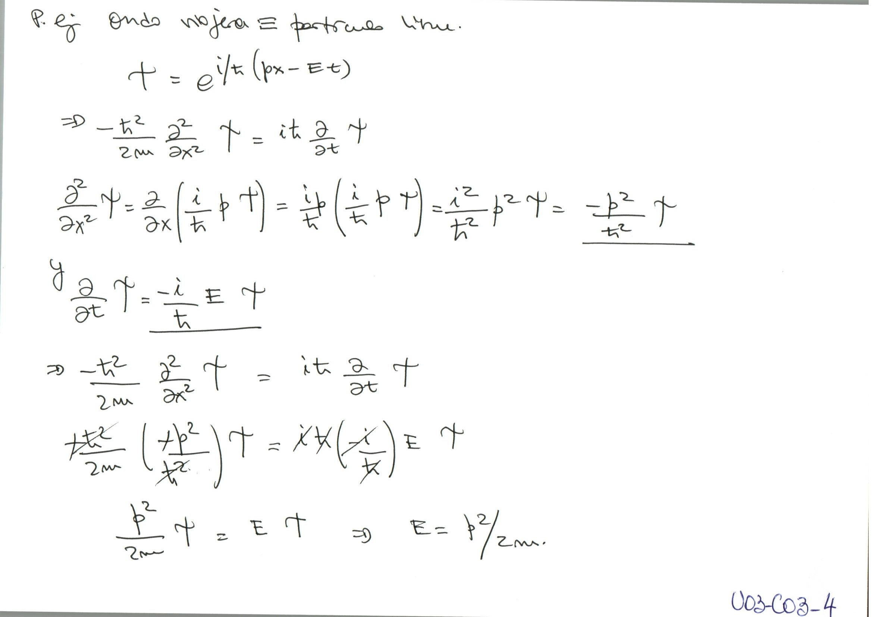
La onda viajera, otra vez

Slide 6
Operadores: reglas de cuantización
Operador momento:
Operador energía total:
(Hamiltoniano)
Operador energía cinética:
Operador energía potencial:
Ecuación de Shrödinger:

Slide 7
Si U no depende del tiempo….
Ecuación de Schrödinger independiente del tiempo
Las soluciones verifican una ecuación de autoestados
A cada (auto)valor E_{n} le corresponde un (auto)estado Ψ_{n}.

Slide 8
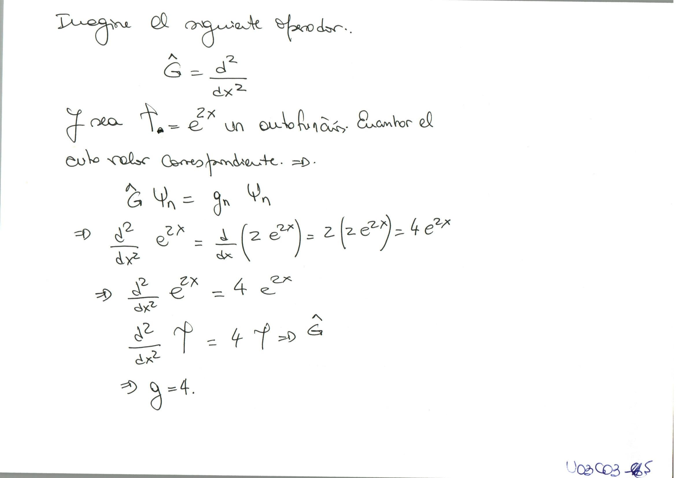
Por ejemplo

Slide 9
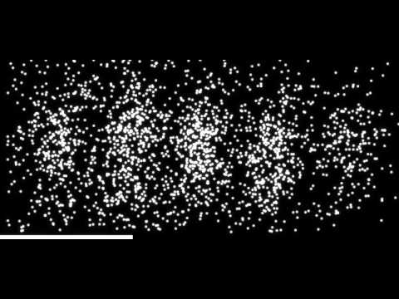
El principio de superposición
La ecuación de Schrödinger ES una ecuación de onda
Verifica el principio de superposición:
Y por lo tanto ¡existe la interferencia cuántica!

Slide 10
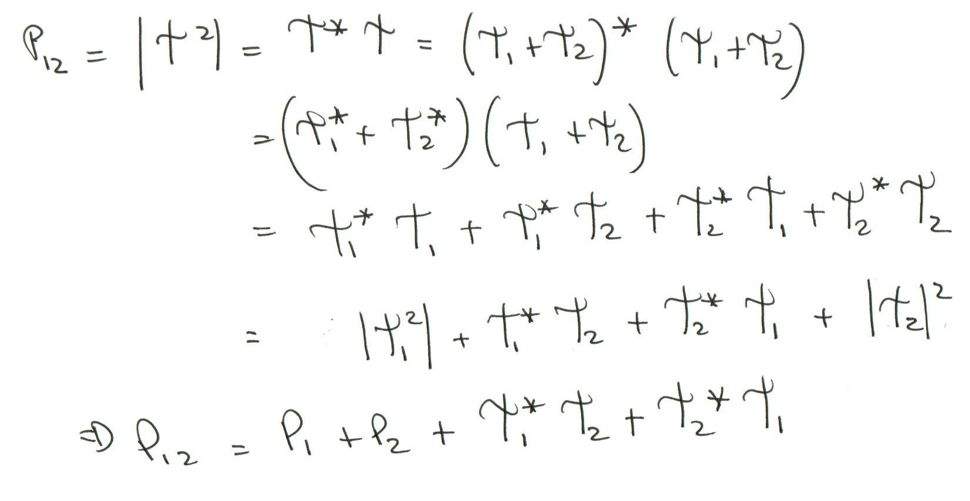
Suma de probabilidades
Si la rendija 2 está cerrada:
Y ¿si fuera la 1?
Y ¿si estuvieran ambas abiertas?

Slide 11
Partícula libre de masa m, solución completa
Empezamos con la ecuación de Schrödinger
comprendemos la física del problema: Partícula libre
  El potencial no depende del tiempo
  → podemos usar la ec. de Schrödinger indep. del tiempo:
  Y de hecho, U(x) = 0, entonces

Slide 12
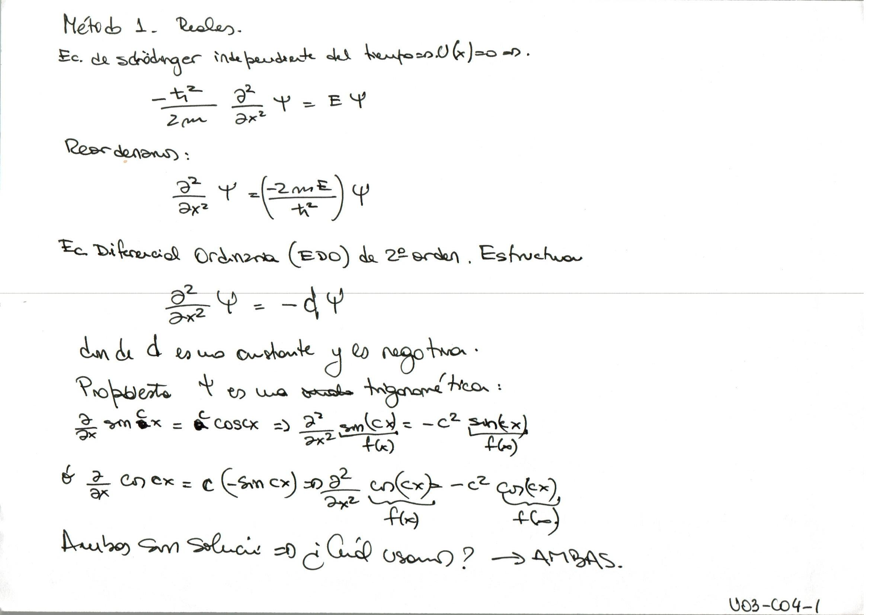
Partícula libre de masa m, solución completa

Slide 13
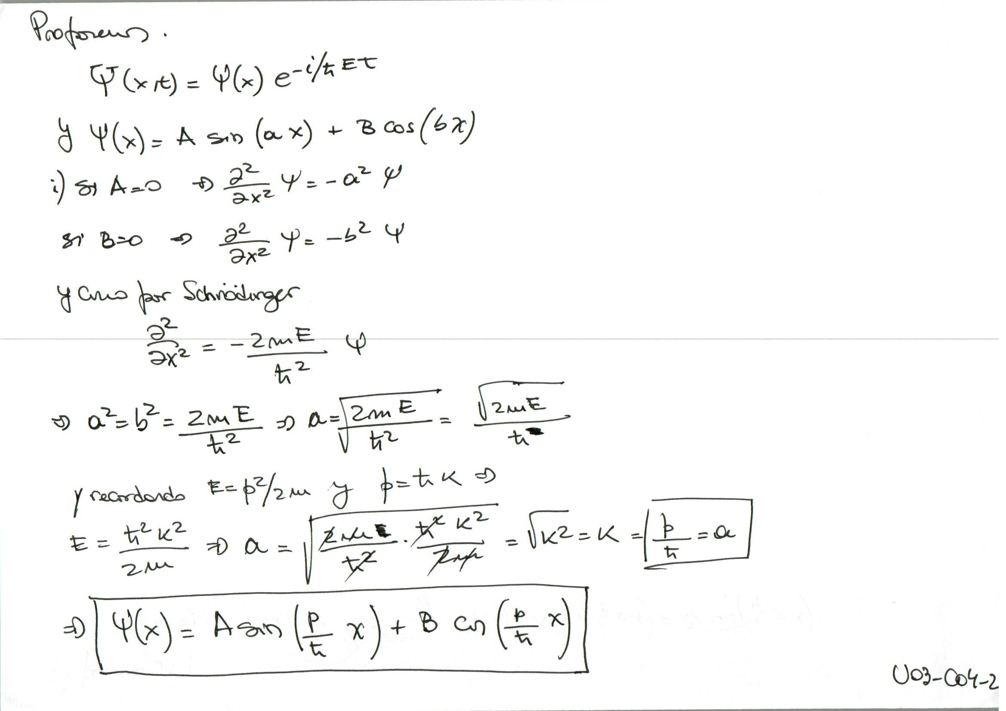
Partícula libre de masa m, solución completa

Slide 14
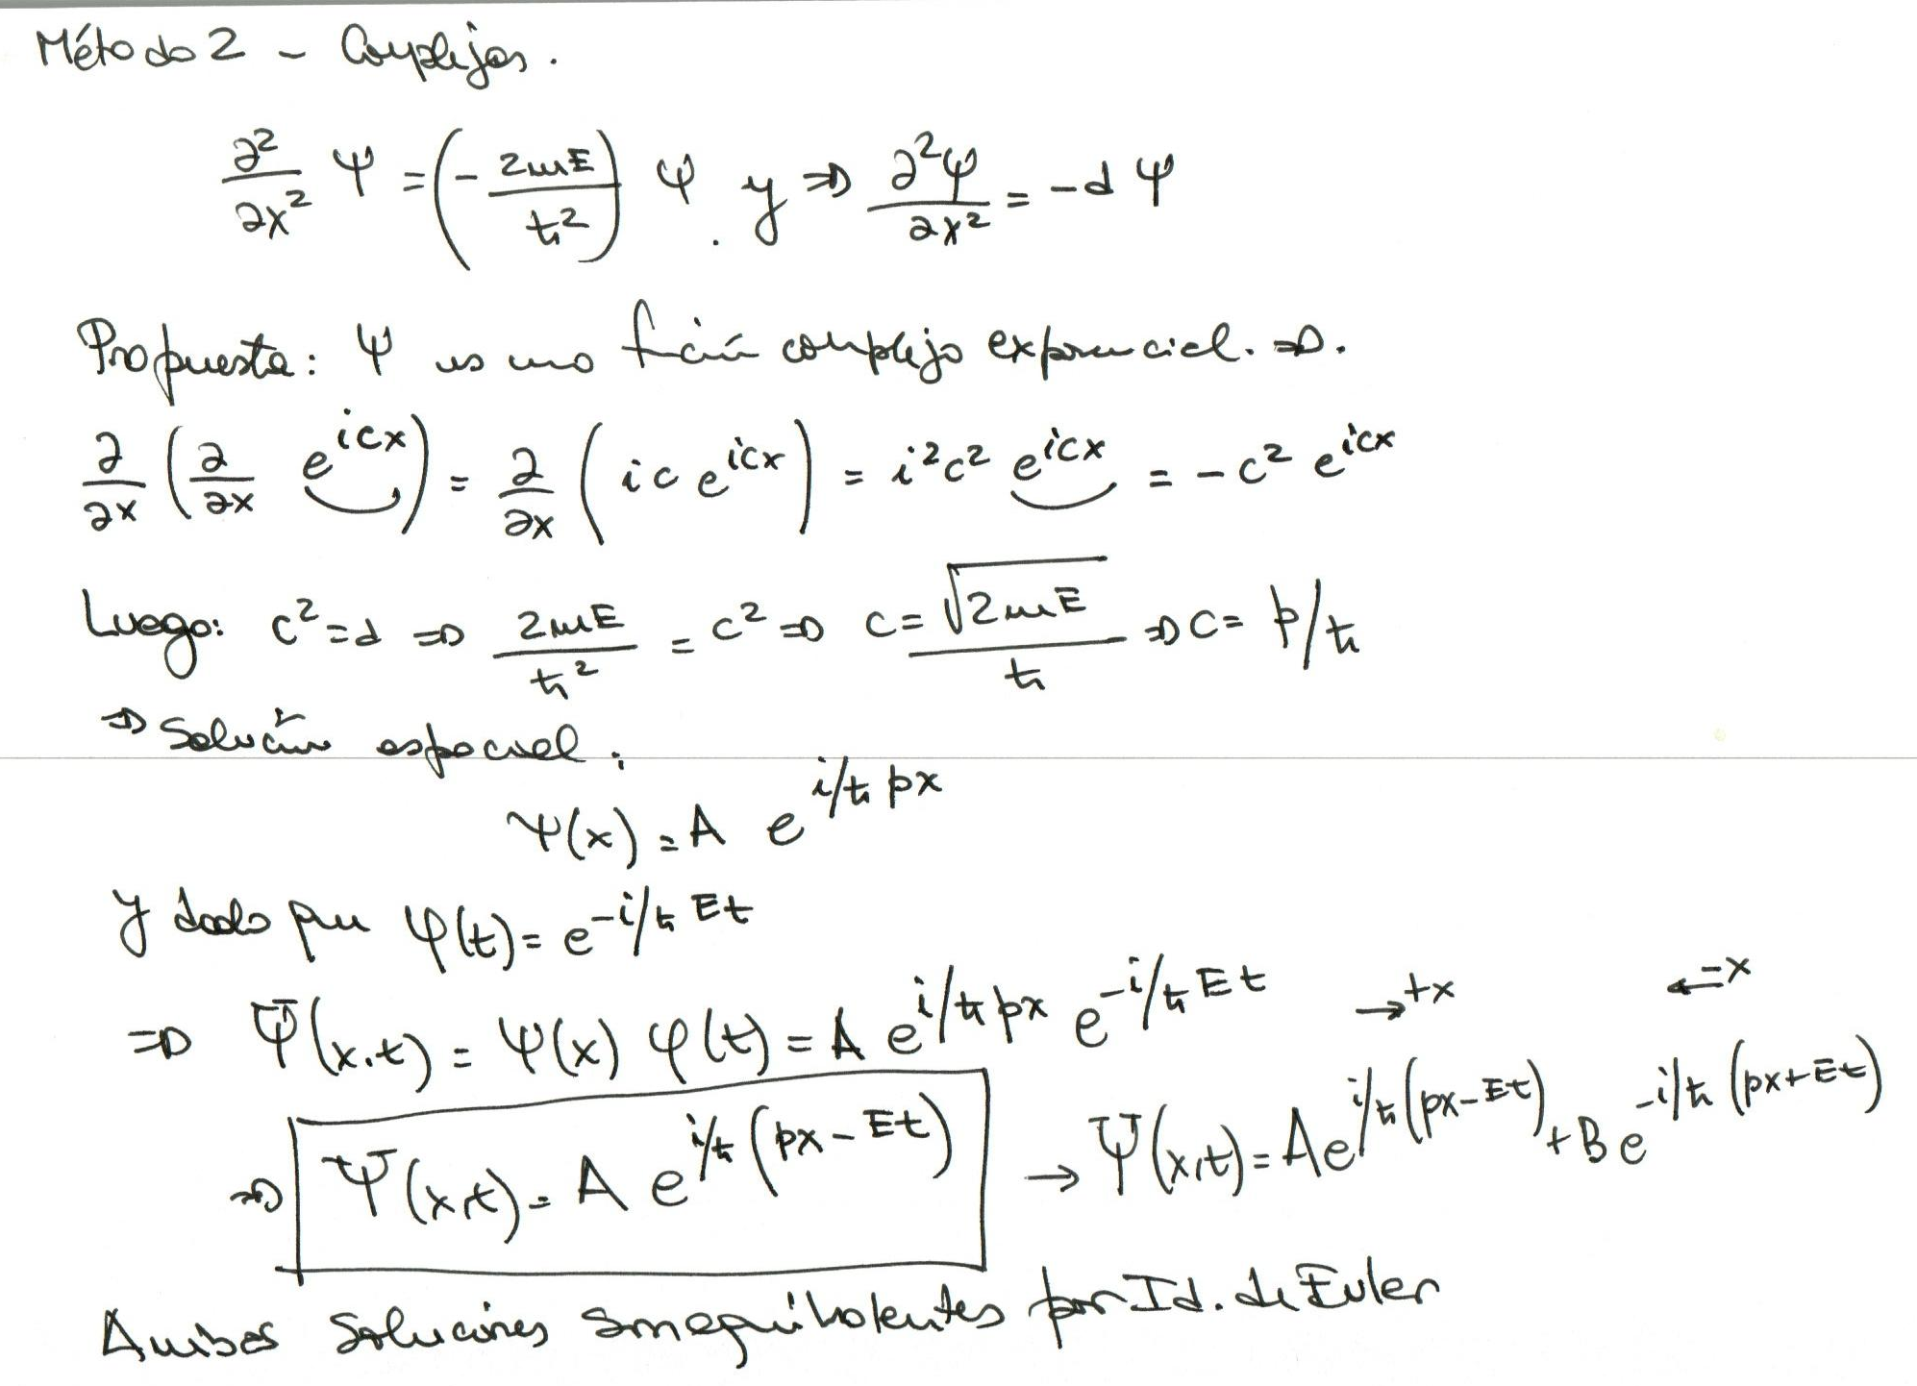
Partícula libre de masa m, solución completa

Slide 15
Partícula libre
Solución para partícula libre → onda plana
Su cantidad de movimiento y energía…
… están perfectamente definidas, pero desconozco completamente su posición a cualquier tiempo (x,t)

Slide 16
Partícula libre, superposición
Por el principio de superposición, si Ψ_{i} es solución,
Para una partícula libre, tenemos la combinación de varias (hasta infinitas) ondas planas
Los a_{j} no pueden ser cualquier cosa → ¡normalización!

Slide 17
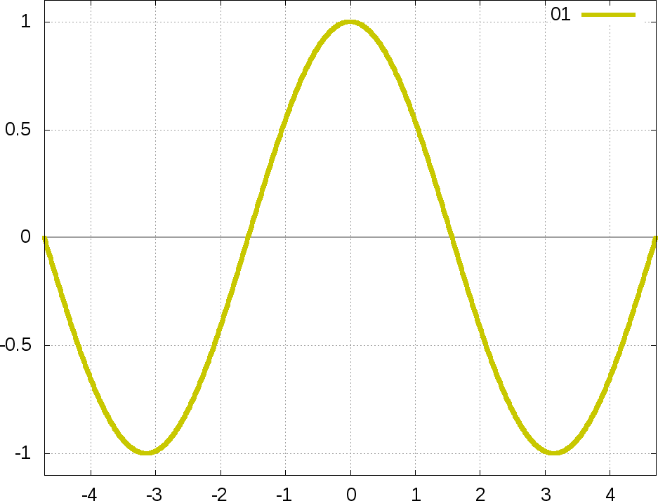
Paquete de ondas

Slide 18

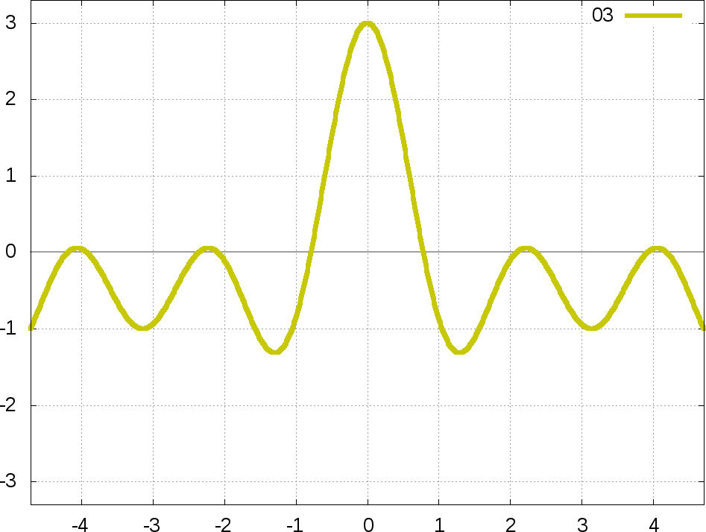
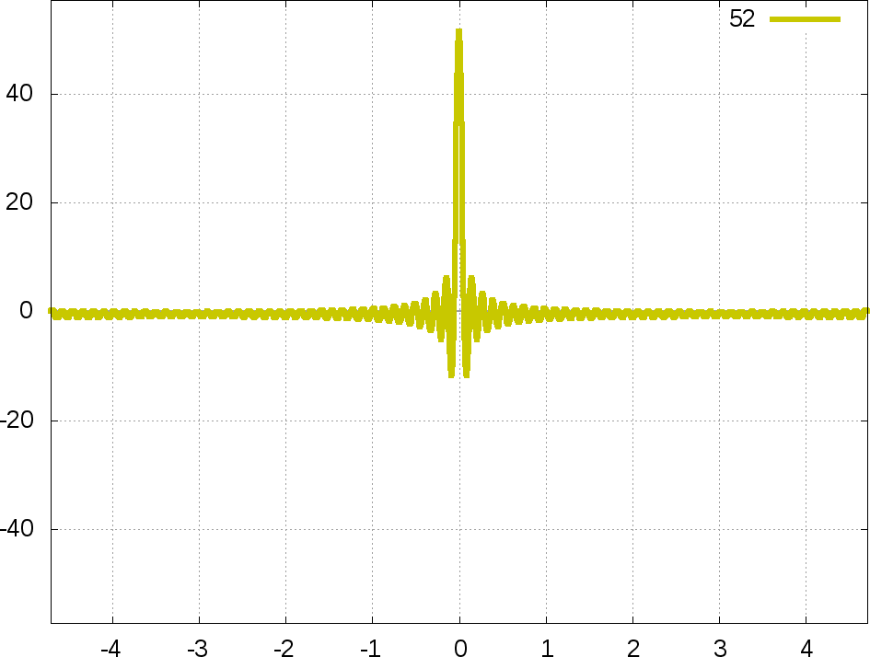
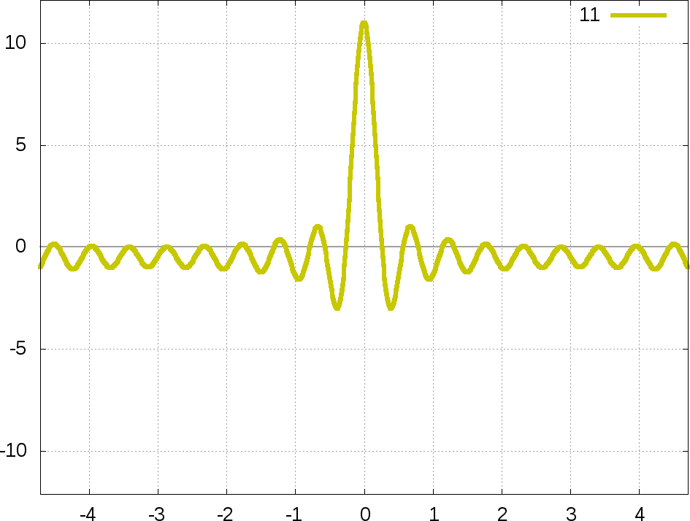
Al aumentar el número de ondas, se localiza

